Slide 1
O‘zbekistonning yer resurslari va ulardan foydalanish.
Reja:
1. Yer fondining toifalari.
2. Qishloq xo‘jalik yer turlari.
3. Yer tuzish loyihalashini iqtisodiy asoslash.
4. Yerning ekologik xususiyatlari.

Slide 2
Tayanch tushunchalar: Yer resursi, hudud, toifa, zaxira yerlar, yer uchastkalar, inshoatlar, tabiiy muhofaza qilish, ixotalar, fond salmog‘i, aholi punktlari.

Slide 3
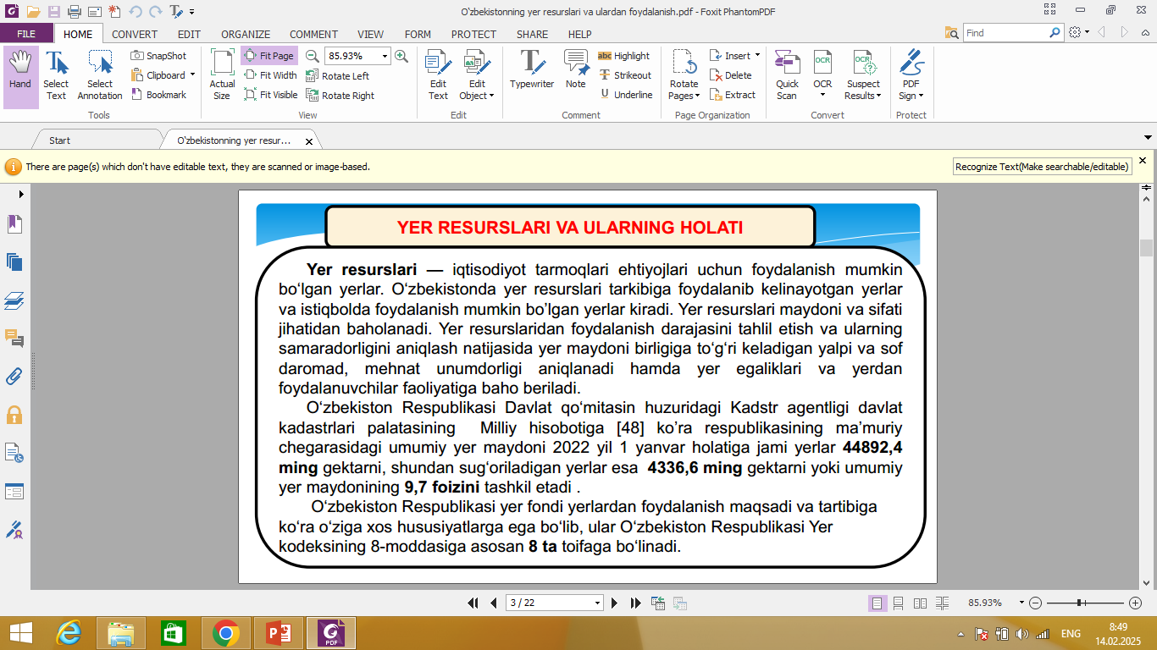
1. Yer fondining toifalari.
O‘zbekiston Respublikasi Amudaryo va Sirdaryo oralig‘ida joylashgan bo‘lib, umumiy maydoni 448,9 ming km.kv.ni tashkil etadi, Respublika shimolda va shimoliy-sharqda Qozog‘iston, sharqda va janubiy-sharqda Qirg‘iziston va Tojikiston, g‘arbda Turkmaniston, janubda esa Afg‘oniston bilan chegaradoshdir. Davlat chegarasining Afg‘oniston bilan uzunligi — 143 km., Qozog‘iston — 2.356,31 km., Qirg‘iziston — 1.476,12 km., Tojikiston — 1.283,2 km. va Turkmaniston bilan — 1.831,49 km. Davlat yerning yagona egasi sifatida yer fondini boshqarishini amalga oshiradi. Yer fondi yerlardan foydalanishning asosiy maqsadiga qarab quyidagi toifalarga bo‘linadi:

Slide 4
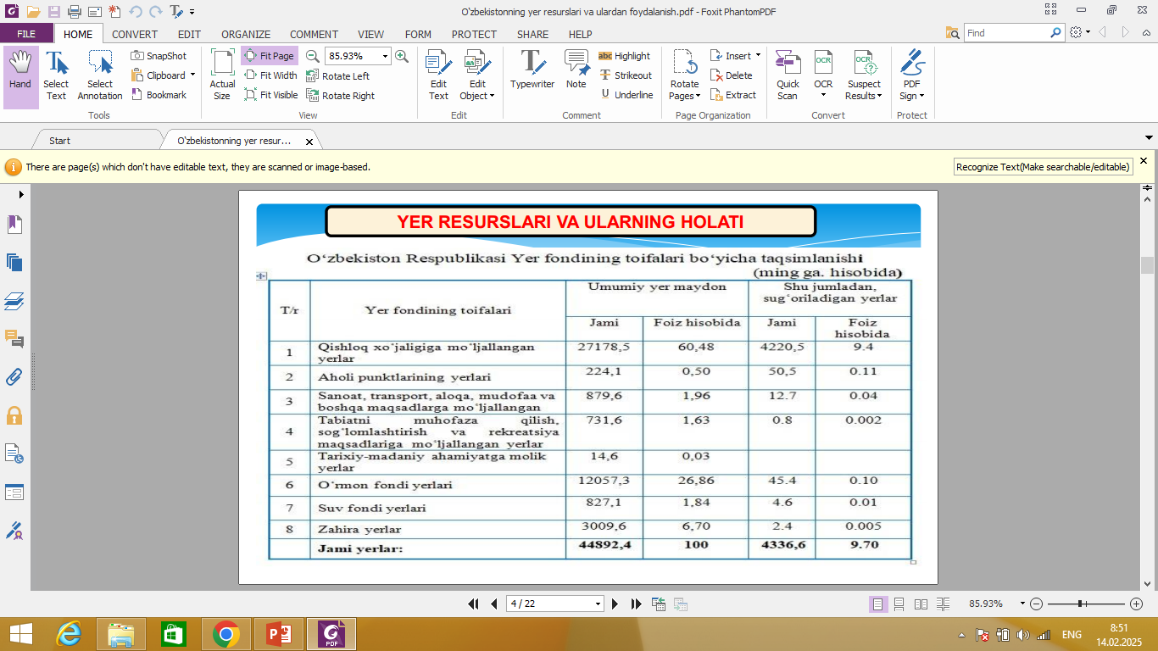
1. Qishloq xo‘jaligi yerlari – qishloq xo‘jaligi ehtiyojlari uchun yoki ana shu maqsadlarga mo‘ljallangan yerlar;
2. Aholi punktlarining (shaxarlar va qishloqlar aholi punktlarining yerlari), shahar qishloq aholi punktlari chegaralari doiralaridagi yerlar;
3. Sanoat, transport, aloqa, mudofa maqsadlarida foydalanish uchun mo‘ljallangan yerlar;

Slide 5
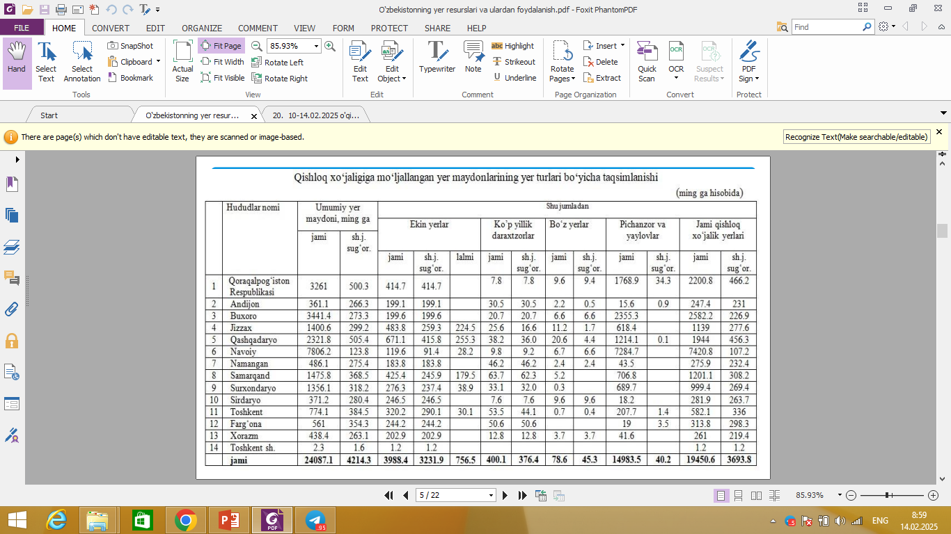
4. Tabiatni muxofaza qilish, maqsadlarida foydalanish uchun mo‘ljallangan yerlar;
5. Tarixiy madaniy maqsadlarda foydalanish uchun mo‘ljallangan yerlar;
6. O‘rmon fondi yerlari;
7. Suv fondi yerlari;
8. Zaxira yerlar.

Slide 6
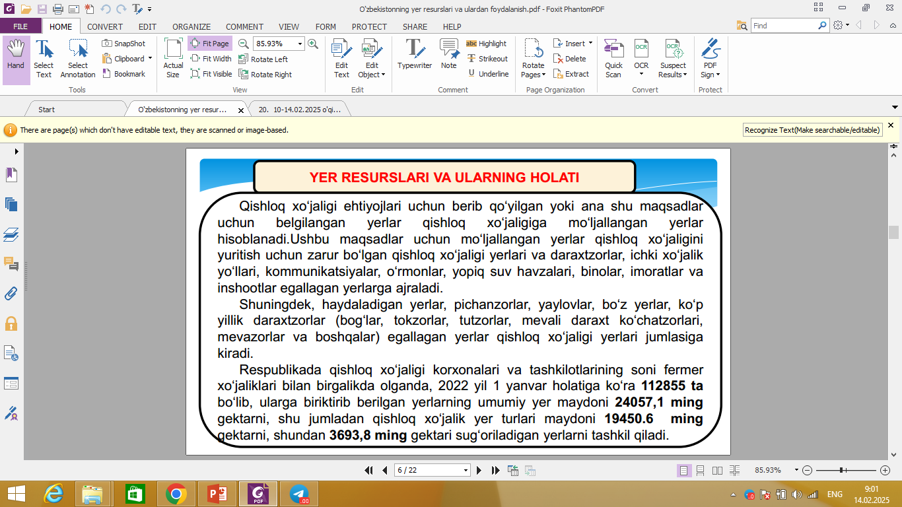
2. Qishloq xo‘jalik yer turlari.
Qishloq xo‘jalik muxsulotlarini yetishtirishda to‘g‘ridan-to‘g‘ri foydalanilgan yer turlariga qishloq-xo‘jalik yer turlari deb ataladi.
Qishloq xo‘jalik yer turlariga quyidagilar kiradi:
1. Haydalma yerlar;
2. Ko‘p yillik daraxtlar;
3. Bo‘z yerlar;
4. Pichanzorlar;
5. Yaylovlar.

Slide 7
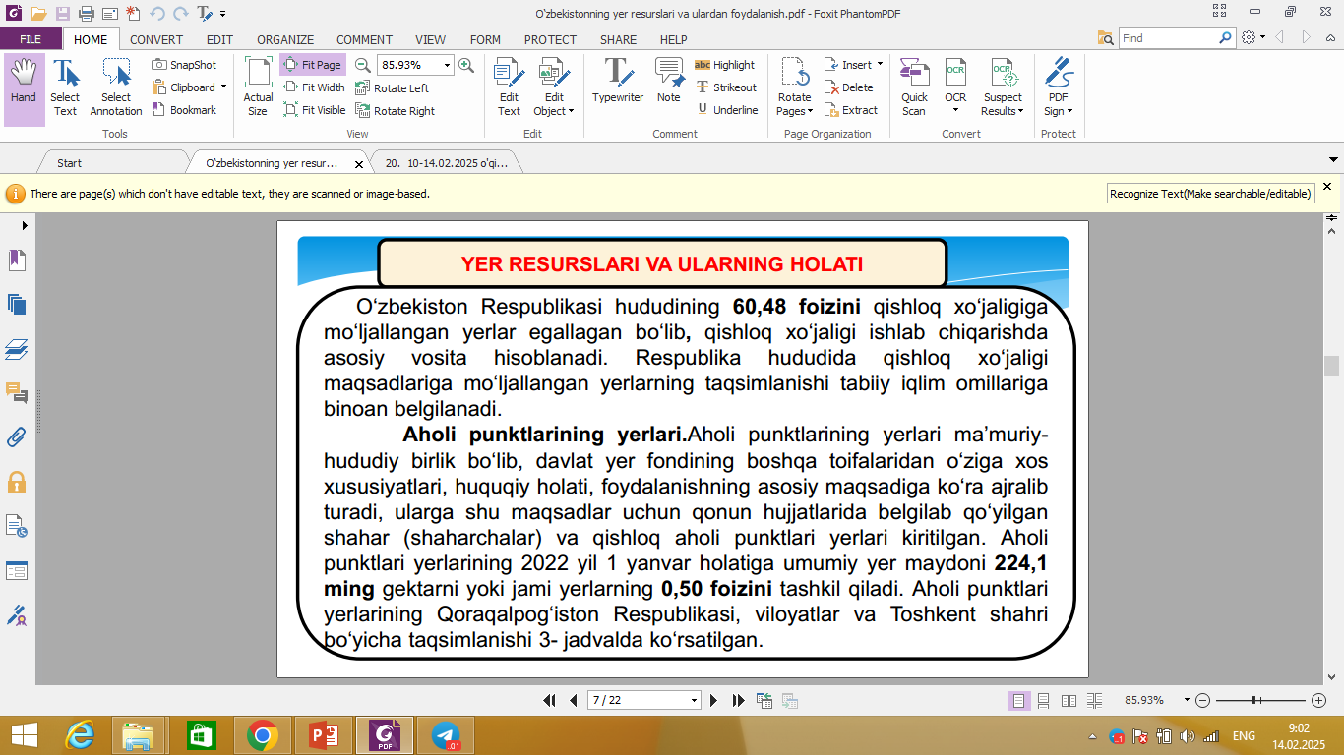
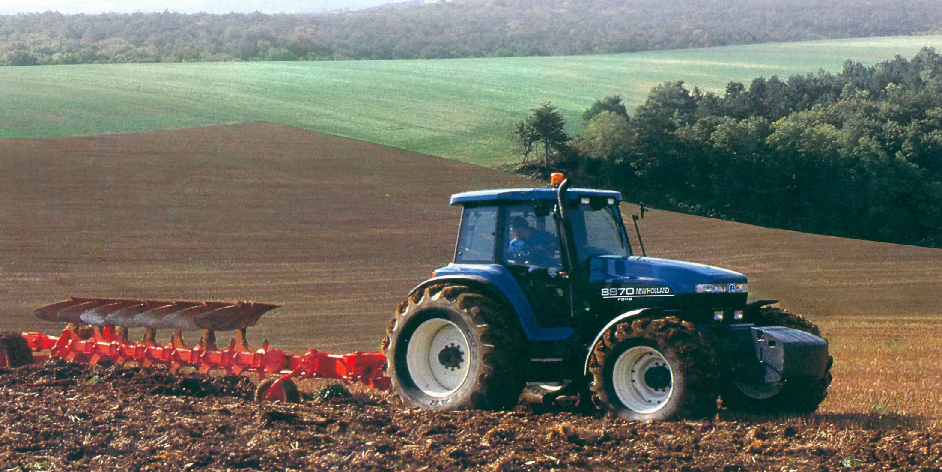
Qishloq xo‘jaligi ekinlarini ekish maqsadida mustaxkam ravishda foydalaniladigan yer turi haydalma yerlardir. Bunga ekilgan ko‘p yillik o‘tlar va dam berish uchun qoldirilgan shudgor yerlar ham kiradi
.

Slide 8
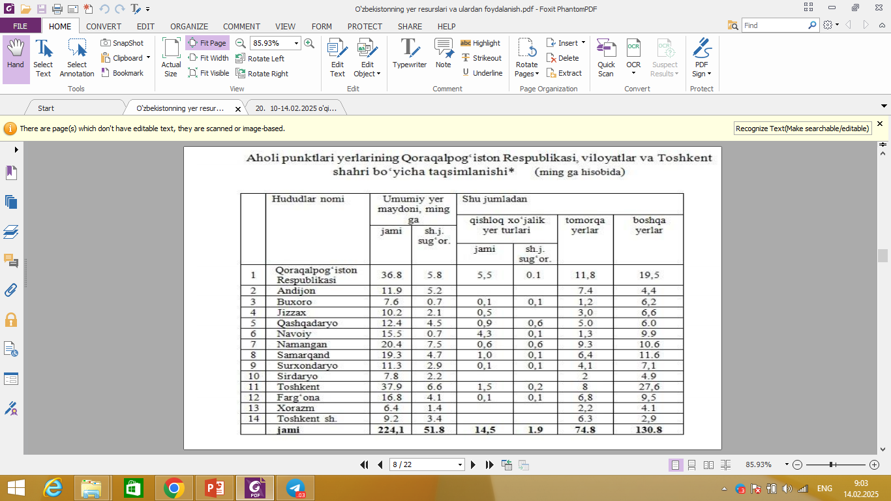
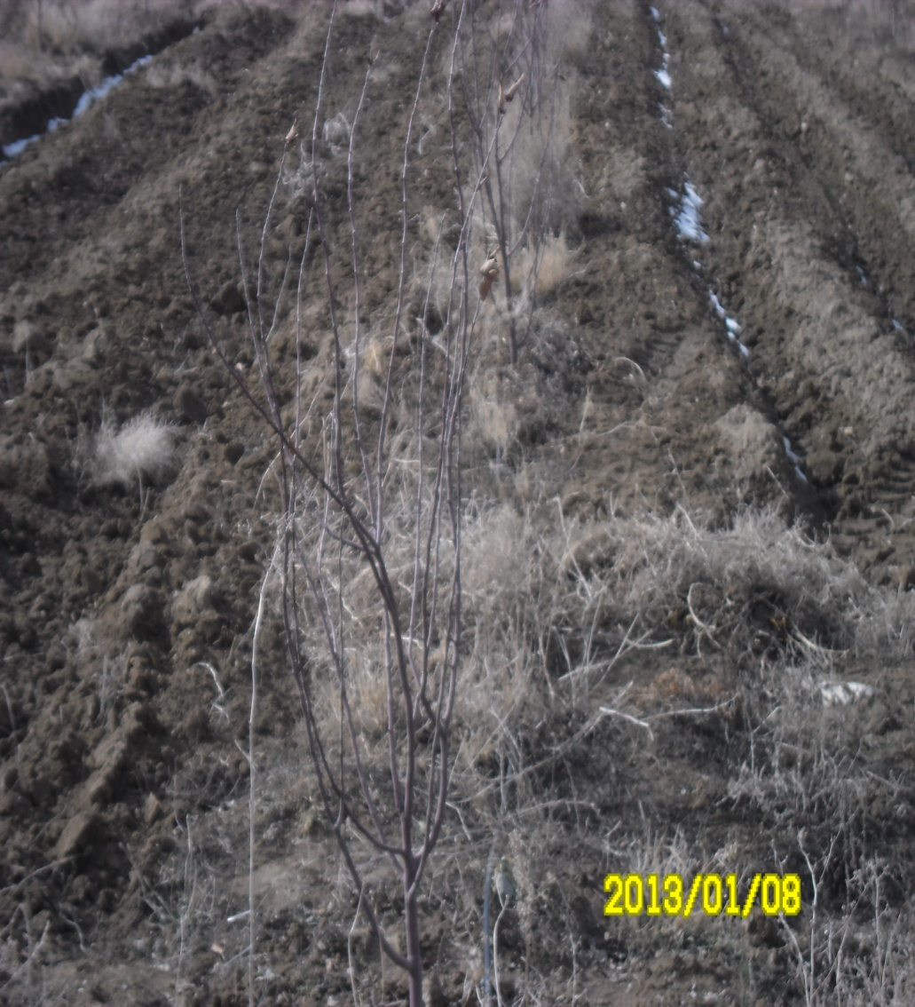
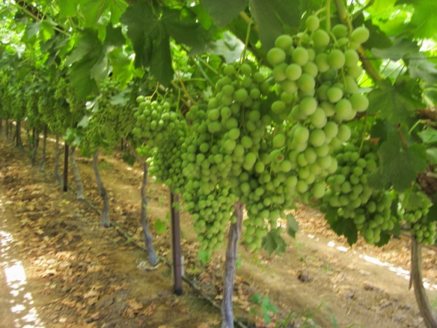
Ko‘p yillik daraxtzorlarga bog‘lar, uzumzorlar, tutzorlar va mevali ko‘chatzorlar kiradi.

Slide 9
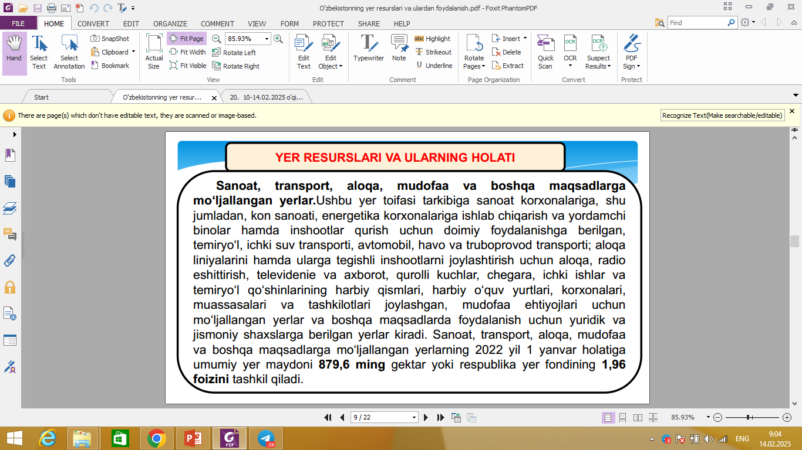
Muntazam ekin ekib kelingan, ammo bir yil va undan ortiq davrda (kuzdan-kuzgacha) haydalmagan va foydalanilmay qolgan yerlar bo‘z yerlardir.
Uzluksiz pichan o‘rib turiladigan qishloq xo‘jalik yerlari pichanzorlardir.
Qishloq xo‘jaligida chorva mollarini uzluksiz boqish uchun foydalaniladigan yerlar yaylovlar deb e’tirof etiladi

Slide 10
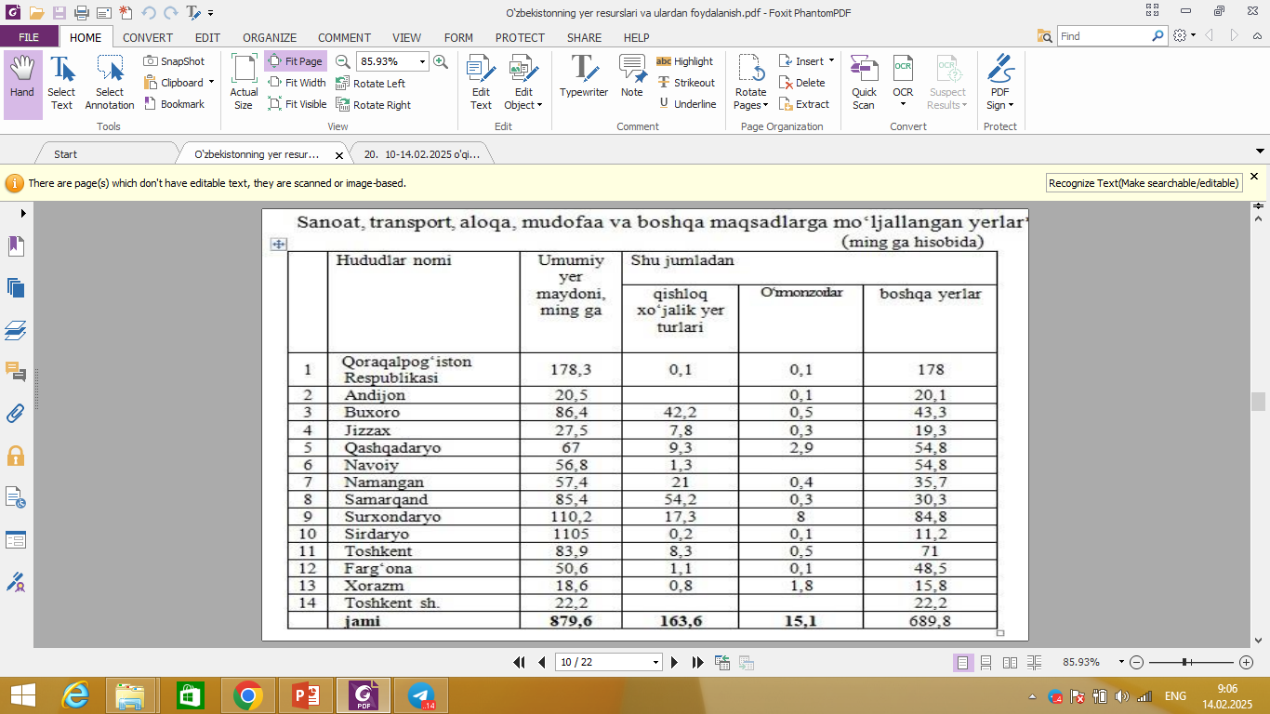
3. Yer tuzish loyihalashini iqtisodiy asoslash.
Loyihani iqtisodiy asoslashda iqtisodiy hisob-kitobning quyidagi umumiy tamoyillaridan foydalaniladi:
Xududni tashkil qilish elementlarini loyihalashning zarurligini asoslash;
Qimmatbaho qishloq xo‘jalik yerlarining yo‘qotilishini aniqalash;
Loyihalash ishlarning narxini aniqlash;
Xududni tashkil qilish elementlari loyihalangan inshoatlarning samaradorligini aniqlash;

Slide 11
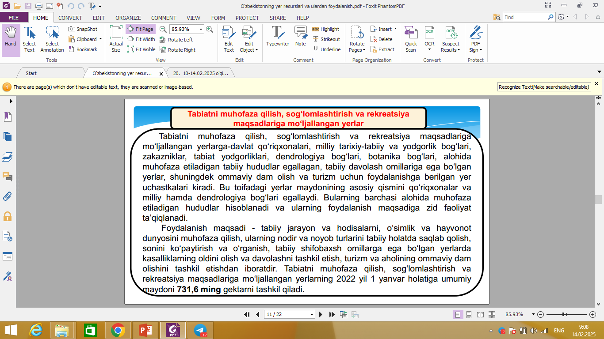
Loyihaning iqtisodiy ko‘rsatkichlarida quyidagilar aks ettiriladi
Yer tuzish loyihasini tuzishga sarflangan xarajatlar;
Yer tuzish obektlarining miqdori va sifat o‘zgarishiga (yer turlarining transformasiyasi, ularning yaxshi-lanishi va boshqalar) ketgan sarf-xarajatlar;

Slide 12
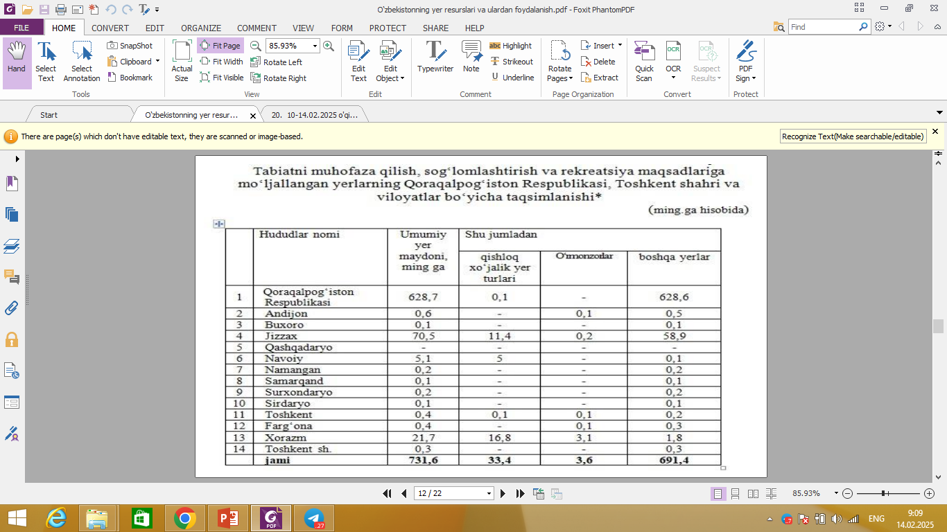
Aholi yashaydigan punktlar xo‘jalik markazlari dala shiyponlarining qurilishi va yaxshilanishi, ko‘p yillik daraxtlarni ekish, gidrotexnik inshoatlarining qurilishi va boshqalar uchun ketadigan kapital xarajatlar;
o‘simlikchilik, chorvachilik va boshqalar bo‘yicha yalpi maxsulot qiymati;
Xo‘jalik bo‘yicha sof daromad;
Ishlab chiqarishning samaradorlik darajasi.

Slide 13
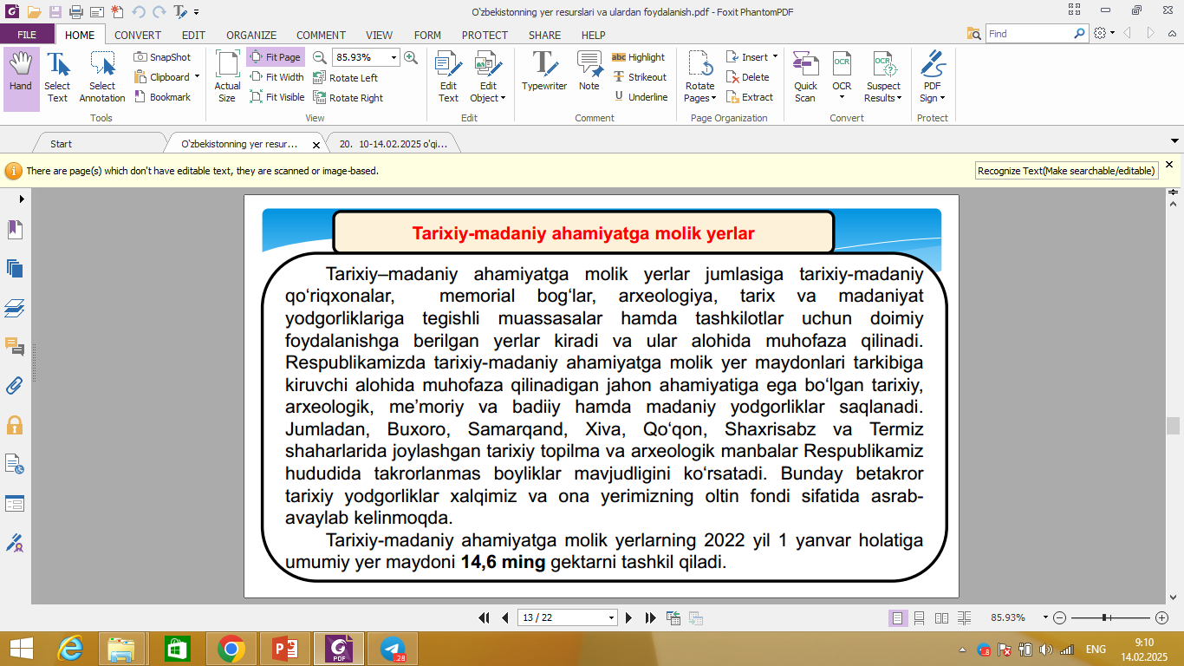
4. Yerning ekologik xususiyatlari.
Insonning atrof muhitga bo‘lgan ta’sirining kuchayishi munosabati bilan ekologiyani o‘rganish katta ahamiyatga ega bo‘lib bormoqda.
Tabiiy resurslardan foydalanish va ularning inson faoliyati natijasida sifati o‘zgarishi ob-havo, joy relefi, tuproq va o‘simlik qoplamasi, geologiya, gidrografiya va boshqa fizik-geografik faktorlar mamlakatning turli tabiiy-iqtisodiy hududlaririni tavsiflaydi.
Ob-havo qishloq xo‘jalik ekinlarning o‘stirish imkoniyatlari va shart-sharoitlarini aniqlab beradi.
Joy relefi hosil bo‘lish jarayonining rivojlanishga ta’sir qiladi.

Slide 14
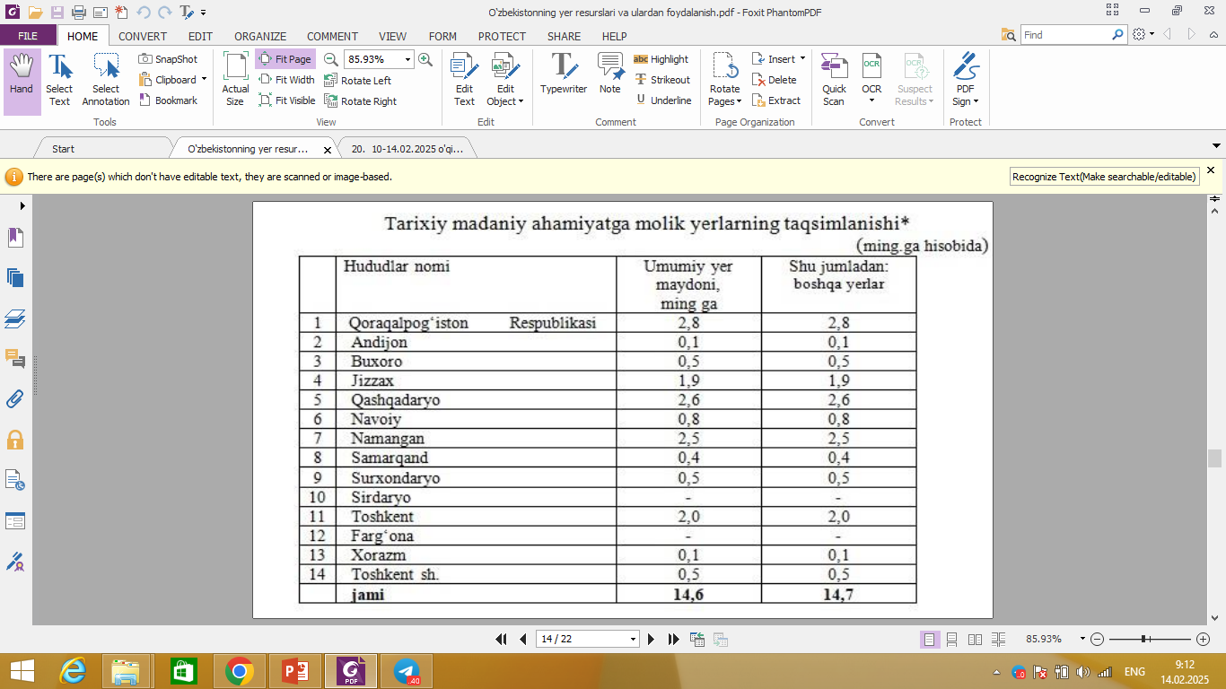
Tuproq yerning ustki unumdor qatlami. Tuproqni o‘rganish va ularni hududiy joylashtirishni o‘rganish uchun tuproqni tekshirish o‘tkaziladi, uning natijalari yer tuzishni o‘rganish uchun kerak bo‘ladi.
Yer haqidagi geologik ma’lumotlar grunt suvlarining sathi, gumus gorizontining miqdori va boshqalarni o‘z ichiga oladi.

Slide 15
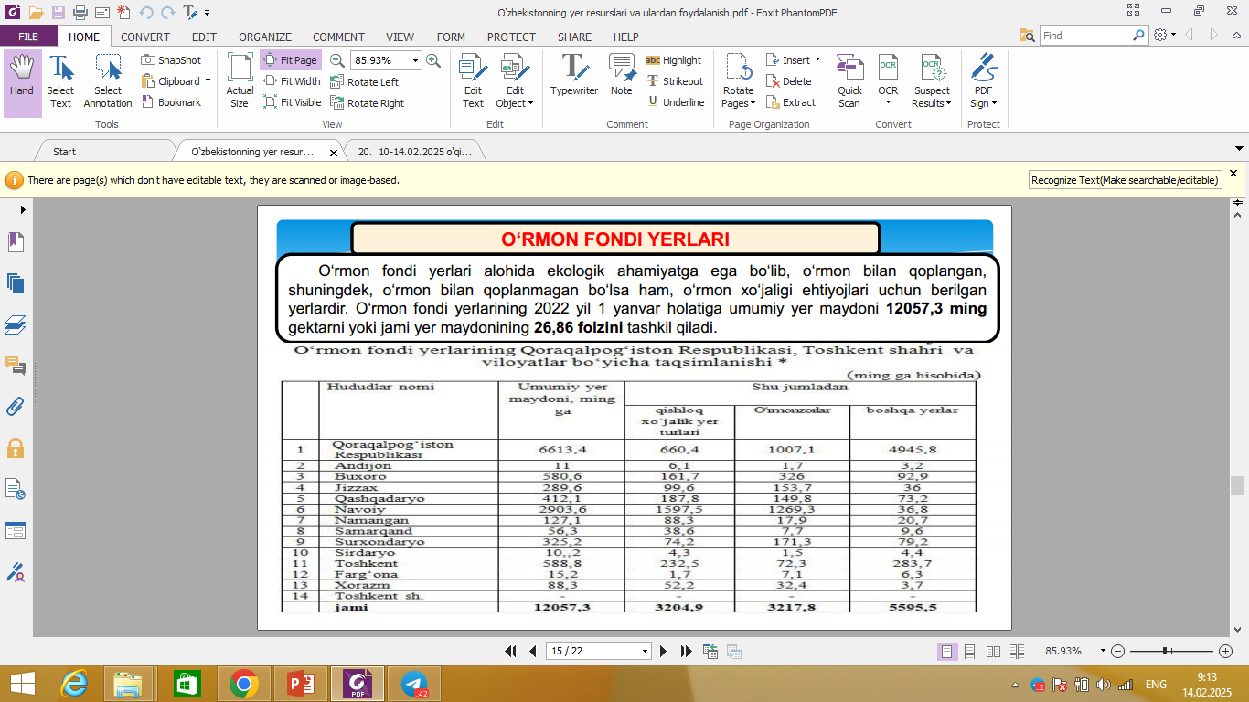

Slide 16
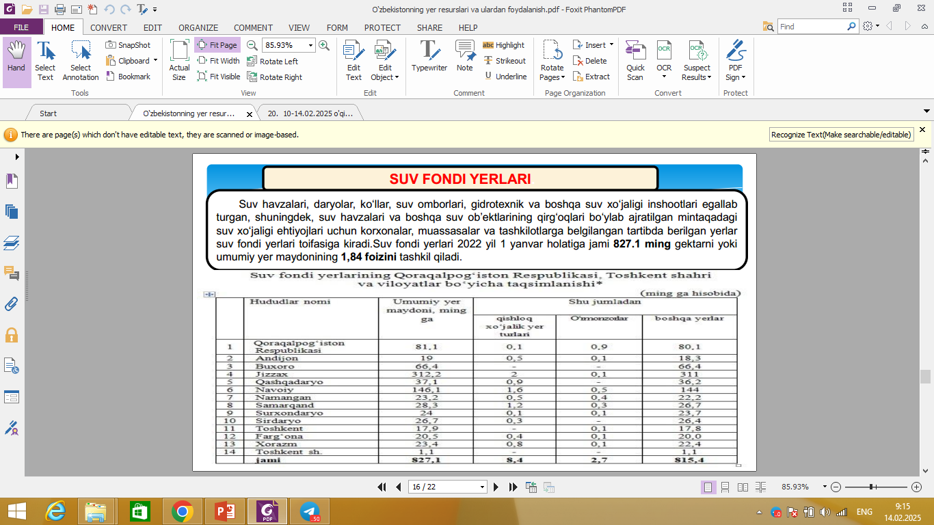

Slide 17
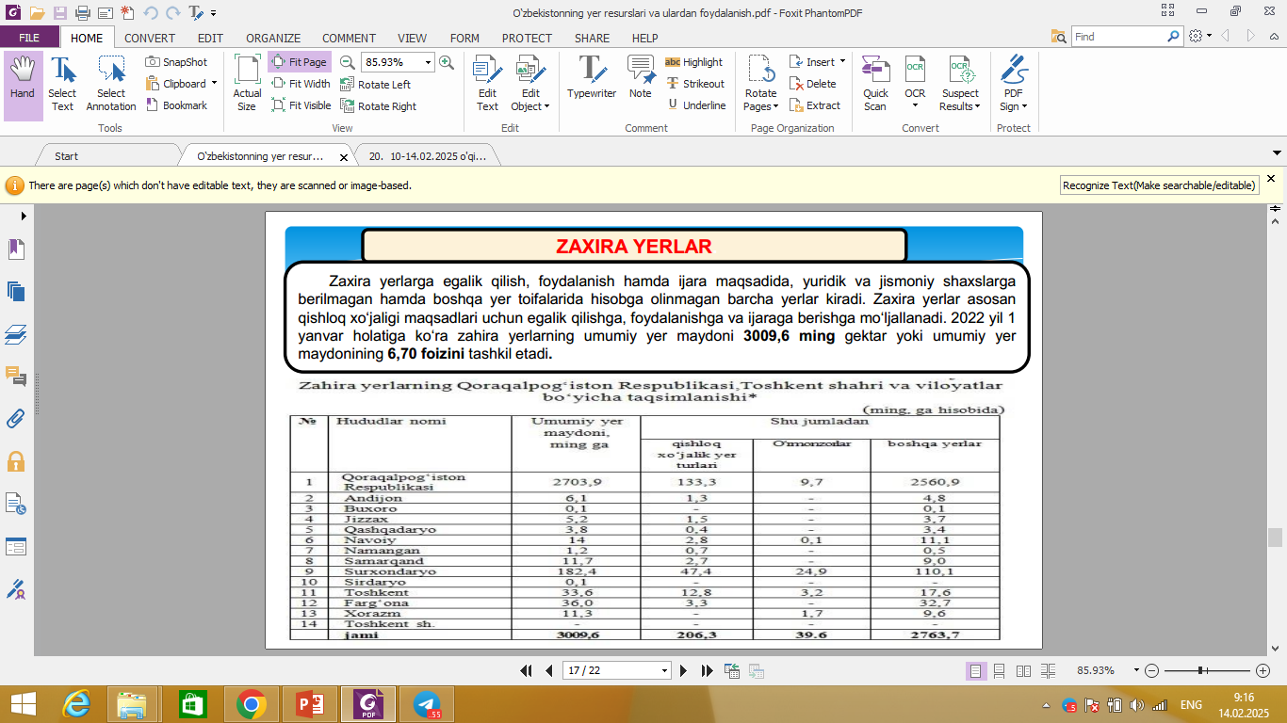

Slide 18
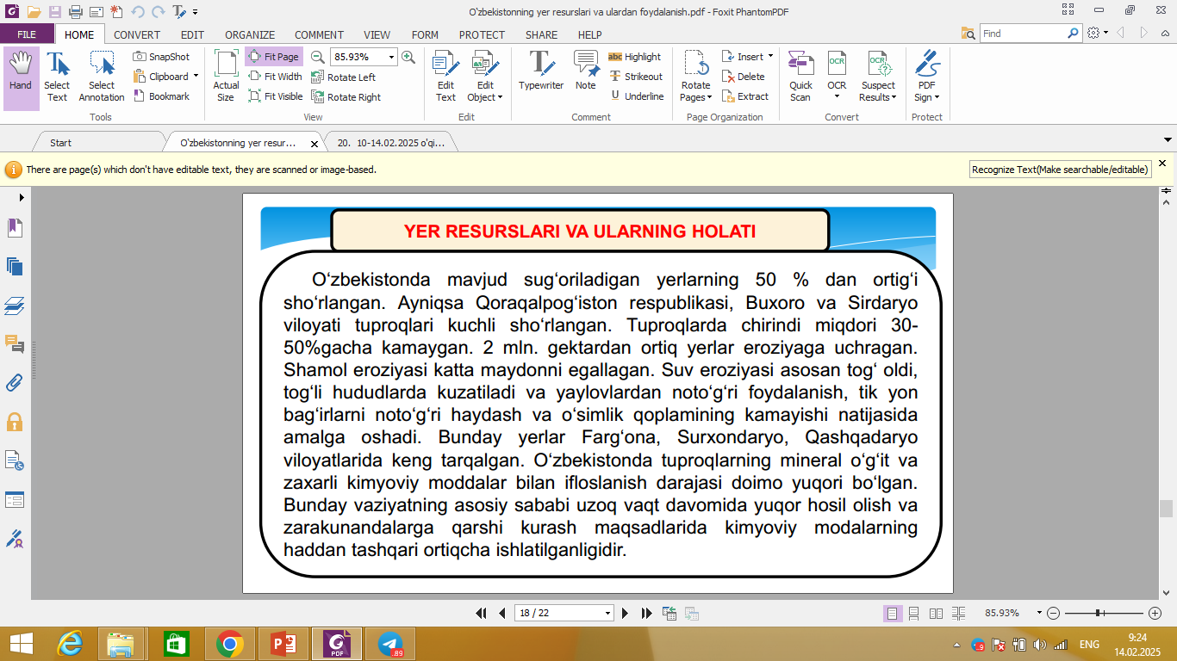

Slide 19
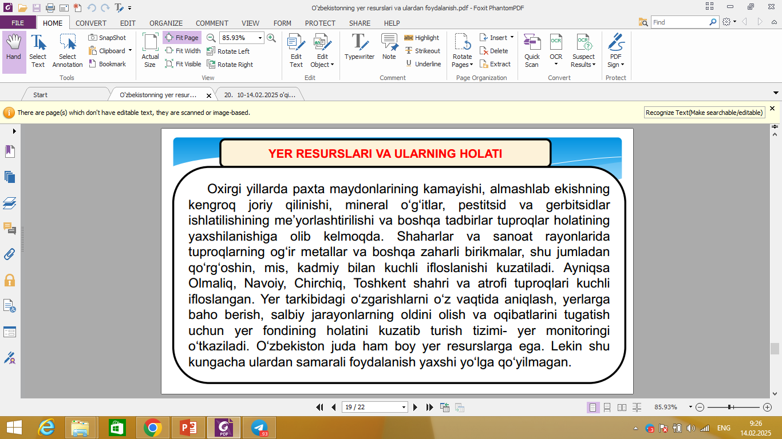

Slide 20
E’TIBORLARINGIZ UChUN RAXMAT!

